Slide 1
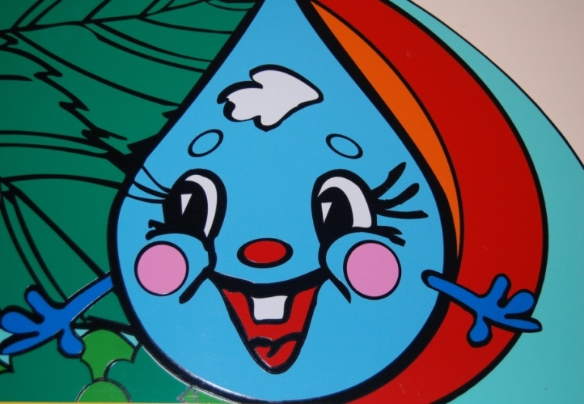
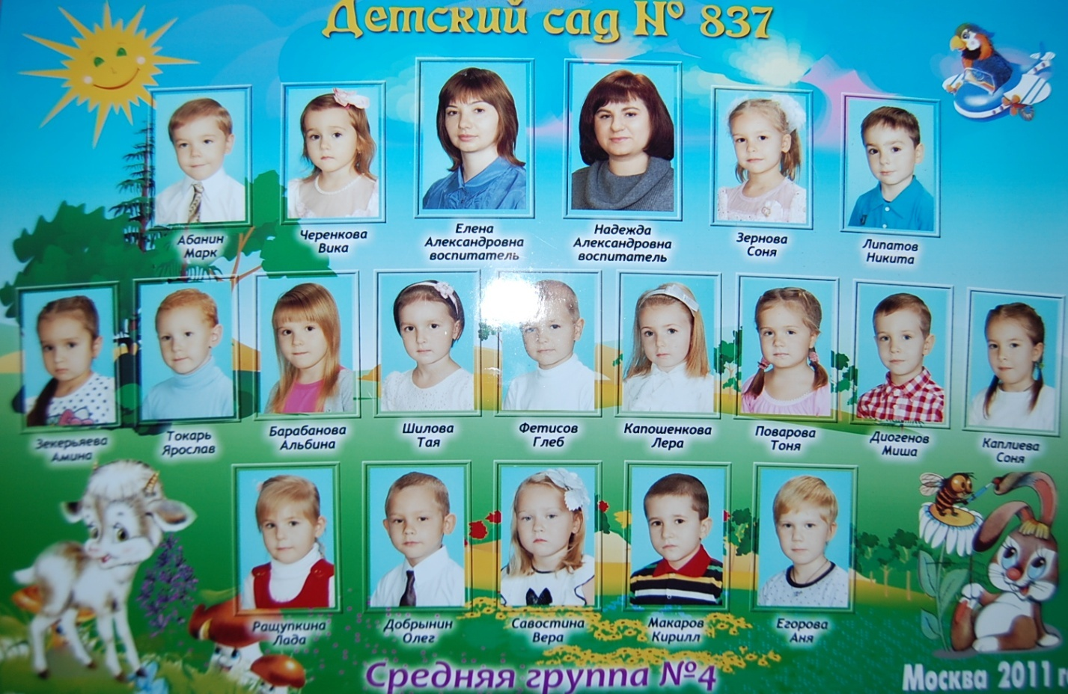
Группа «Капельки»

Slide 2
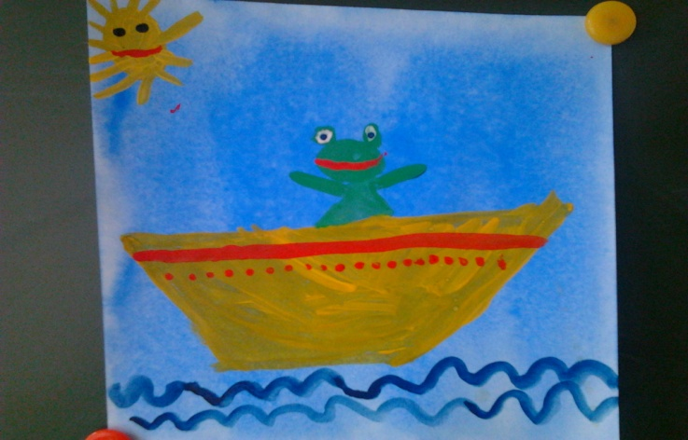
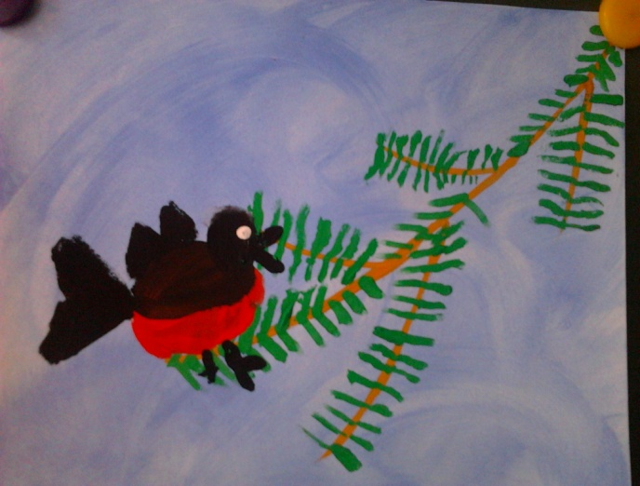
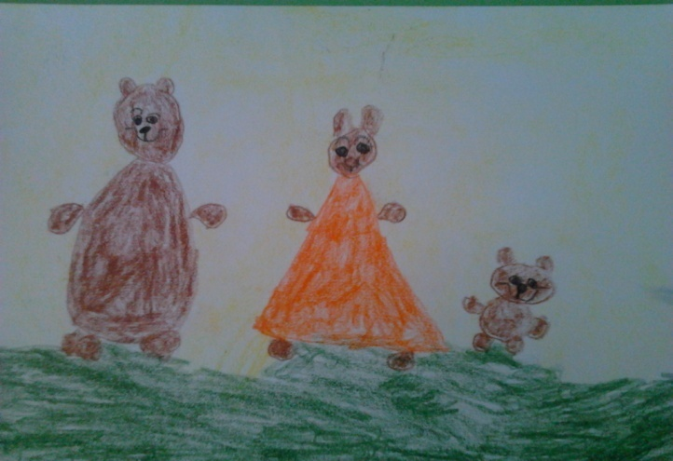
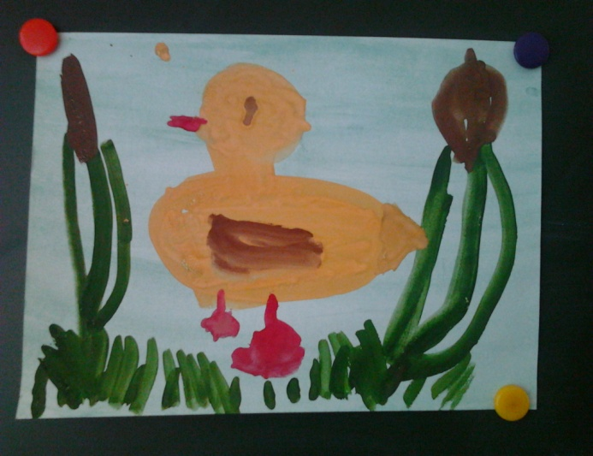
Продуктивная деятельность по ИЗО
Сказка про лягушонка, который искал папу (Вера С.)
Снегирь – красная грудка
( Глеб Ф.)
Три медведя (Ярослав Т.)
Про утёнка-сластёну (Марк А.)

Slide 3
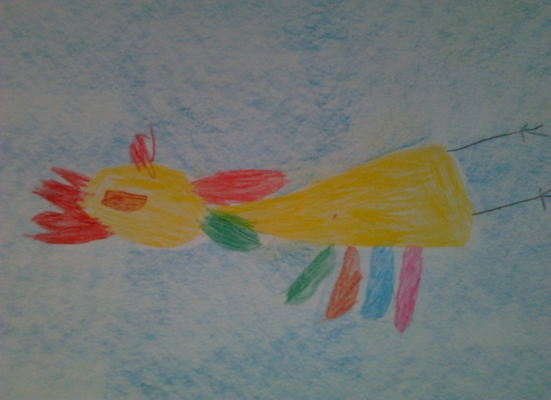
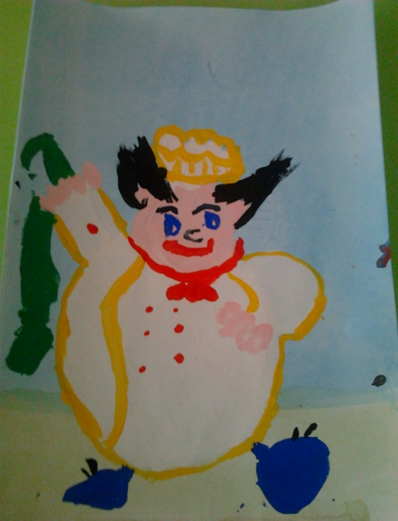
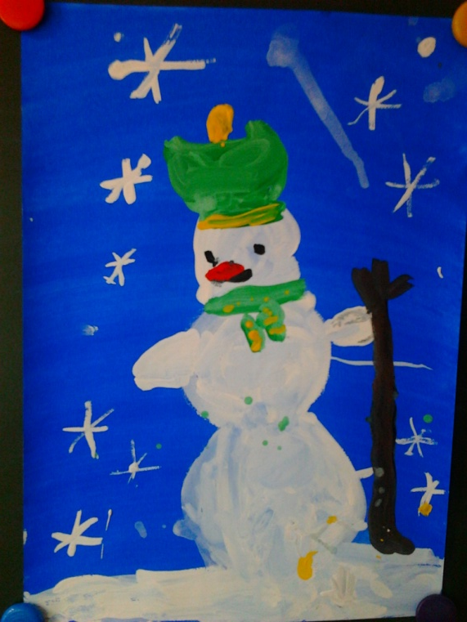
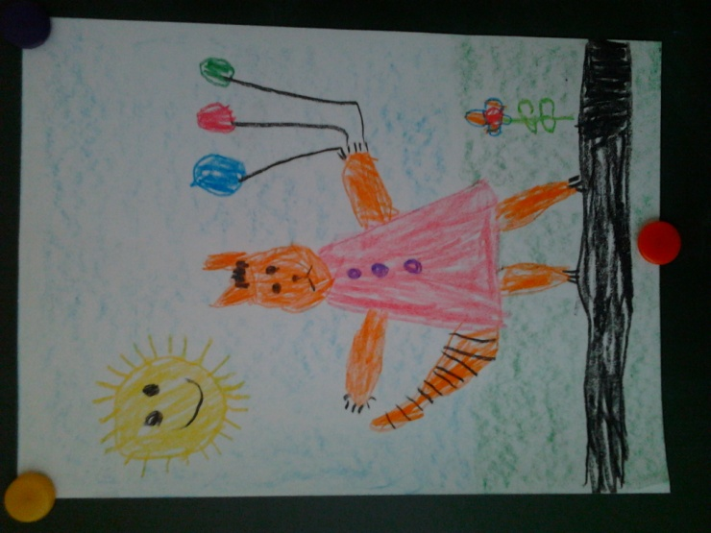
Золотой петушок (Соня К.)
Поваренок-победитель (Тая Ш.)
Снеговик, который потерял дом (Лада Р.)
Удивительная кошка (Ваня Ф.)

Slide 4
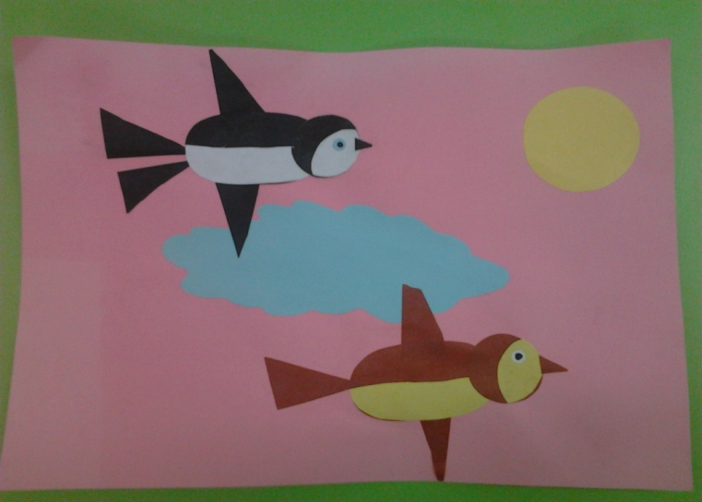
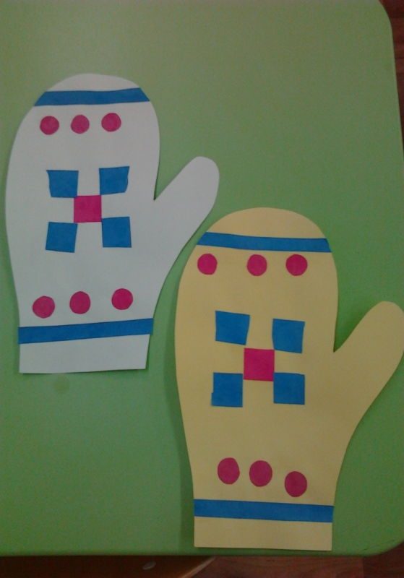
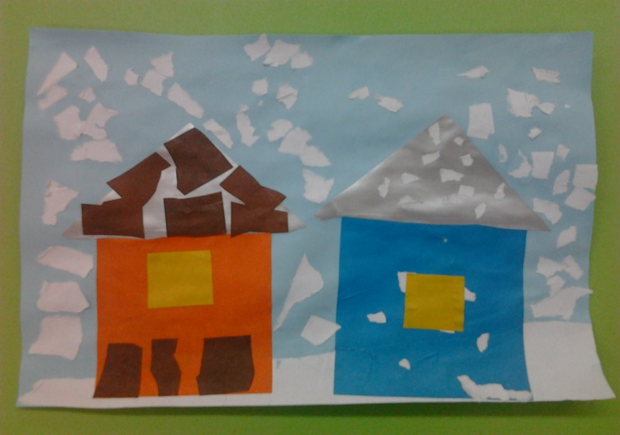
Продуктивная деятельность по Аппликации
Сказка про птичку, которая любила улетать на свободу (Амина З.)
Избушка ледяная и лубяная (Аня Е.)
Рукавичка
(Марк А. и Ваня Ф.)

